Slide 1
الكولوسيوم الروماني
فراس

Slide 2
الكولوسيوم الروماني
لكولوسيوم ^{[13]} أو الكوليسيوم أو الكلوسيم أو ما يسمى المدرج الفلافي (باللاتينية: Ampatrum Flavium؛ وبالإيطالية: Anfiteatro Flavio أو Colosseo)،^{[14]} هو مدرج روماني عملاق يقع في وسط مدينة روما،^{[15][16][17]} تم تشييده إلى شرق المنتدى الروماني، ويرجع تاريخ بنائه إلى عهد الإمبراطورية الرومانية في القرن الأول فيما بين عامي 70 و72 بعد الميلاد تحت حكم الإمبراطور فلافيو فسبازيان،^{[18]} وتم الانتهاء منه بشكل أساسي عام 80 في عهد تيتوس،^{[19][20][21]} إلا أنه قد أضيفت له بعض التعديلات في عهد دوميتيان.^{[22]} تم بناء المدرج الأكبر في العالم من الخرسانة والحجارة،^{[23][24][25]} ويعد المدرج بمثابة العمل الأكبر الذي شيدته الإمبراطورية الرومانية، حيث يعتبر واحدًا من أعظم الأعمال المعمارية والهندسية الرومانية.^{[15]} وطُبعت صورة الكولوسيوم على قطعة الخمس سنتات من النسخة الإيطالية.^{[23][26]}
سمي الكولوسيوم بالمدرج الفلافي تكريمًا لسلالة الأباطرة الفلافية التي أنشئت هذا المدرج، وأطلق عليه فيما بعد اسم الكولوسيوم نسبة إلى تمثال نيرون الضخم الذي كان يقع بجانبه، والمسمى باللاتينية «كولوسوس» (باللاتينية: Colossus) تيمنًا بعملاق رودس.^{[27][28][29]} انتقلت هذه التسمية من اللاتينية إلى مختلف اللغات الأوروبية خلال العصور الوسطى، ومنها وصلت اللغة العربية خلال فترة الأخذ والنقل عن المؤلفات والكتب الغربية أواخر

Slide 3
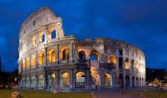
صور
This Photo by Unknown Author is licensed under CC BY-NC-ND
This Photo by Unknown Author is licensed under CC BY-NC-ND

Slide 4
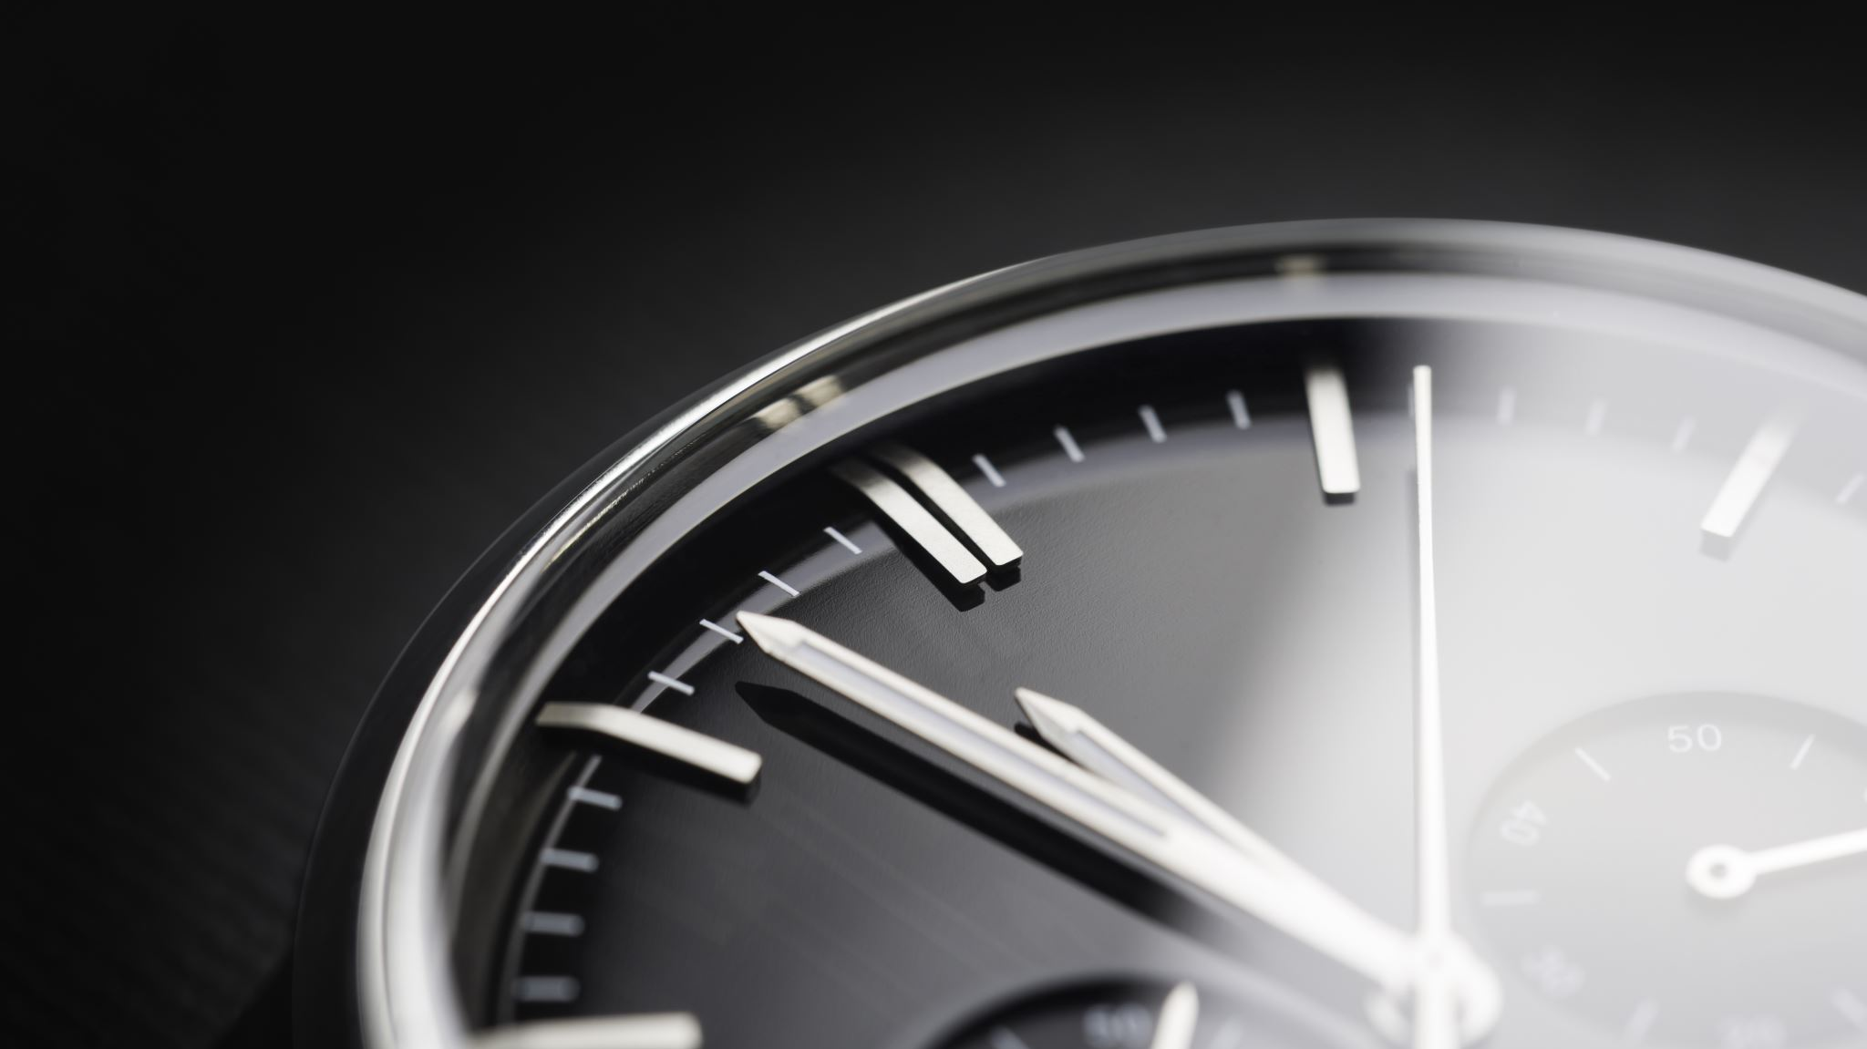
متى يفتح ويغلق ؟؟
يغلق الكولوسيوم في الساعة 4:30 مساءً كل يوم ويفتح في 9:00 صباحًا

